Slide 1


Отчетная презентация проекта повышения эффективности
Оптимизация процесса предоставления услуги «Присвоение, изменение и аннулирование адресов»
ДОКЛАДЧИК: Дмитриева Светлана Ивановна Главный специалист комитета жилищно-коммунального хозяйства ОРГАНИЗАЦИЯ: Администрация Крестецкого муниципального округа
2025

Slide 2

КАРТОЧКА ПРОЕКТА
1. Вовлеченные лица и рамки проекта
2. Обоснование выбора
Заказчики процесса: Граждане РФ, проживающие или имеющие собственность на территории Крестецкого муниципального округа Периметр проекта: Администрация Крестецкого муниципального округа Границы проекта: от начала подачи заявления до получения постановления Владелец процесса: Ольга Валентиновна Христофорова заместитель главы Администрации Крестецкого муниципального округа Руководитель проекта: Светлана Ивановна Дмитриева Главный специалист комитета жилищно-коммунального хозяйства Администрации Крестецкого муниципального округа Команда проекта: Москалёва Дарья Алексеевна; Светлана Ивановна Дмитриева; Титова Татьяна Александровна;
Описание проблемы: Временные затраты на получение постановления о присвоении, изменении или аннулировании адреса при подаче заявления на бумажном носителе. 30% заявлений на получение муниципальной услуги поступает на бумажном носителе. Ключевой риск: Технические сбои в системе приема документов (может привести к невозможности получения или отправки документов вовремя)
3. Цели и плановый эффект
4. Ключевые события проекта
Показатель | База | Цель
сокращение времени оказания услуги | 3105 минут | 1465 минут
Наименование | Начало | Окончание
Старт проекта | 06.03.2024
1. Диагностика и целевое состояние | 06.03.2024 | 03.04.2024
1.1. Разработка текущей карты процесса | 06.03.2024 | 15.03.2024
1.2. Сбор фактических данных | 06.03.2024 | 17.03.2024
1.3. Разработка целевой карты процесса | 20.03.2024 | 03.04.2024
1.4. Разработка плана мероприятий | 20.03.2024 | 03.04.2024
2. Реализация плана мероприятий по улучшению | 04.04.2024 | 04.06.2024
2.1. Совещание по защите подходов внедрения | 04.04.2024 | 30.05.2024
2.2. Внедрение мероприятий | 31.05.2024 | 22.08.2024
3. Анализ результатов и закрытие проекта | 23.08.2024 | 06.11.2024
3.1. Мониторинг достигнутых результатов | 23.08.2024 | 03.09.2024
3.2. Оформление карты достигнутого состояния процесса | 04.09.2024 | 04.10.2024
3.3. Разработка стандарта/норматива и тиражирование | 05.10.2024 | 02.11.2024
3.4. Закрытие проекта (отчет руководителю) | 03.11.2024 | 06.11.2024

Slide 3






КАРТА ТЕКУЩЕГО СОСТОЯНИЯ ПРОЦЕССА
Время протекания процесса: 3105 мин Проблемы: 1. Прием и регистрация документов на бумажном носителе без СЭД 2. Время потраченное для посещения Администрации муниципального округа
Вход
1
5 мин мин
2
5 мин мин
3
5 мин мин
Секретарь
Заместитель Главы администрации
Секретарь
15 мин мин
45 мин мин
1440 минут мин
60 минут мин
Подача заявления заявителем
Регистрация заявления
Визирование заявления
Передача заявления в комитет жкх
НЕТ
1,2
НЕТ
НЕТ
4
5 мин мин
5
15 мин мин
6
10 минут мин
Выход
Председатель комитета жкх
Главный специалист комитета жкх
Главный специалист управления Делами Администрации
60 мин мин
960 минут мин
480 минут мин
Рассмотрение и передача специалисту
Изучение документов, подготовка проекта постановления и его согласование
Регистрация постановления
Выдача постановления заявителю о присвоении, изменении или аннулировании адреса
Легенда:
2
2
Проблема
Решение
Возврат к предыдущему этапу
НЕТ
3 ч
НЕТ
НЕТ
НЕТ
Длительность по регламенту
Длительность по регламенту

Slide 4
СБОР ФАКТИЧЕСКИХ ДАННЫХ ПРОЦЕССА

Slide 5
АНАЛИЗ И РЕШЕНИЕ ПРОБЛЕМ
n/n | Проблема | Причина | Решение
1 | Прием и регистрация документов на бумажном носителе без СЭД | Отсутствие технической возможности, а также возраст заявителя при подаче заявления на получение муниципальной услуги. | Подача заявления через МФЦ и регистрация заявления работниками МФЦ в программе РСМЭВ.
2 | Время потраченное для посещения Администрации муниципального округа | Очередь в приемной, загруженность специалиста | Подача заявления заявителем через портал государственных услуг или МФЦ

Slide 6
КАРТА ЦЕЛЕВОГО СОСТОЯНИЯ ПРОЦЕССА
Время протекания процесса: 1465 мин Предлагаемые решения:
Вход
1
5 минут мин
2
10 минут мин
Выход
Главный специалист комитета ЖКХ
Главный специалист Управления Делами Администрации
10 минут мин
960 минут мин
480 минут мин
Подача заявления заявителем через МФЦ или портал госуслуги
Изучение документов, подготовка проекта постановления и его согласование
Регистрация постановления
выдача постановления заявителю о присвоении, изменении или аннулировании адреса
НЕТ
НЕТ
Легенда:
2
2
Проблема
Решение
Возврат к предыдущему этапу
НЕТ
3 ч
Длительность по регламенту
Длительность по регламенту

Slide 7
ПЛАН МЕРОПРИЯТИЙ
пп | Задача, Ответственный | План | Факт | Замечания | Статус
1 | Внесение изменений в административный регламент (Ответственный: Светлана Ивановна Дмитриева) | 04.06.2024 | 04.06.2024 |  | ●
2 | Утверждение административного регламента (Ответственный: Светлана Ивановна Дмитриева) | 20.08.2024 | 20.08.2024 |  | ●

Slide 8
МОНИТОРИНГ ДОСТИГНУТЫХ РЕЗУЛЬТАТОВ

Slide 9
КАРТА ДОСТИГНУТОГО СОСТОЯНИЯ ПРОЦЕССА
Время протекания процесса: 1465 мин Решения: 1. Сокращение времени оказания услуги
Вход
1
5 минут мин
2
10 минут мин
Выход
Главный специалист комитета ЖКХ
Главный специалист Управления Делами Администрации
10 минут мин
960 минут мин
480 минут мин
Подача заявления заявителем через МФЦ или портал госуслуги
Изучение документов, подготовка проекта постановления и его согласование
Регистрация постановления
выдача постановления заявителю о присвоении, изменении или аннулировании адреса
НЕТ
НЕТ
Легенда:
2
2
Проблема
Решение
Возврат к предыдущему этапу
НЕТ
3 ч
Длительность по регламенту
Длительность по регламенту

Slide 10
РЕЗУЛЬТАТЫ ПРОЕКТА
пп | Показатель | База | Цель | Факт | Комментарий
1 | сокращение времени оказания услуги | 3105 минут | 1465 минут | 1465
Решение: Закрыть проект Комментарии к решению:

Slide 11
ПРИЛОЖЕНИЯ
ПРИЛОЖЕНИЯ

Slide 12
ПРИЛОЖЕНИЯ - КОМАНДА ПРОЕКТА
ВЛАДЕЛЕЦ ПРОЦЕССА
РУКОВОДИТЕЛЬ ПРОЕКТА
Ольга Валентиновна Христофорова заместитель главы Администрации Крестецкого муниципального округа
Светлана Ивановна Дмитриева Главный специалист комитета жилищно-коммунального хозяйства Администрации Крестецкого муниципального округа
КОМАНДА ПРОЕКТА
Москалёва Дарья Алексеевна Ведущий специалист комитета жилищно-коммунального хозяйства Администрации Крестецкого муниципального округа
Светлана Ивановна Дмитриева Главный специалист комитета жкх
Титова Татьяна Александровна Председатель комитета жилищно-коммунального хозяйства Администрации Крестецкого муниципального округа

Slide 13
ПРИЛОЖЕНИЯ - ЭФФЕКТ ОТ МЕРОПРИЯТИЙ
n/n | Наименование мероприятия | Эффект от мероприятия
1 | Внесение изменений в административный регламент | Сокращение времени оказания услуги
2 | Утверждение административного регламента | Сокращение времени оказания услуги

Slide 14
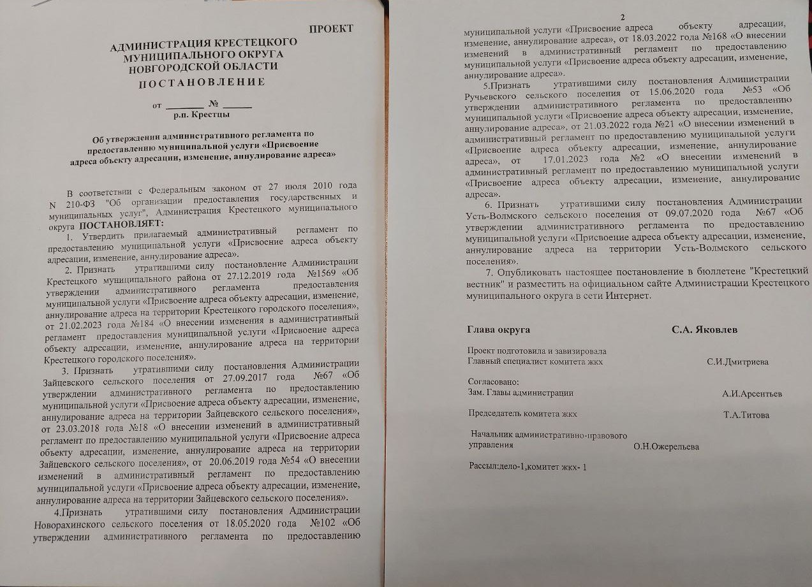
ПРИЛОЖЕНИЯ - ЭФФЕКТ ОТ ВНЕДРЕНИЯ 1 / 2
Наименование мероприятия: Внесение изменений в административный регламент Эффект от мероприятия: Сокращение времени оказания услуги
СТАЛО:

Slide 15
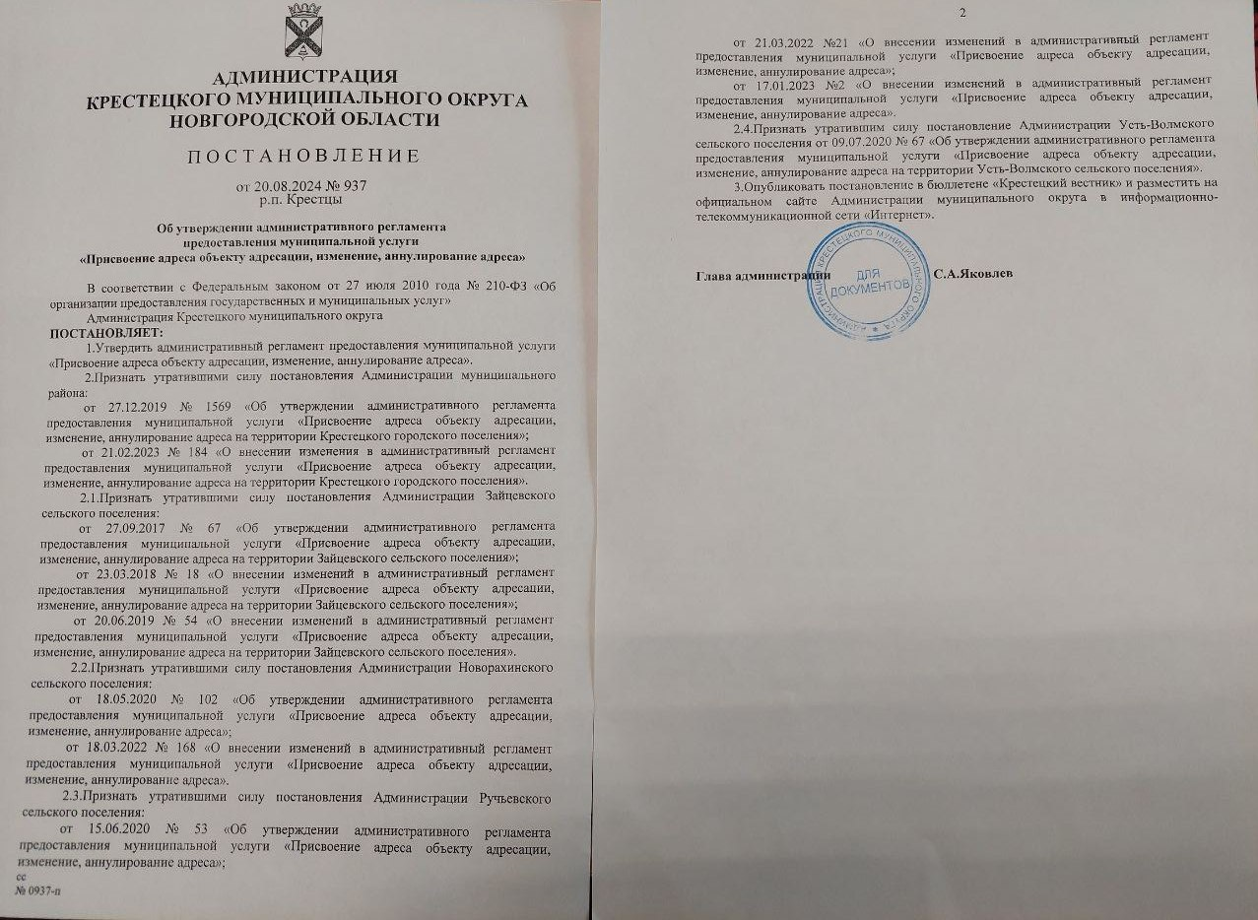
ПРИЛОЖЕНИЯ - ЭФФЕКТ ОТ ВНЕДРЕНИЯ 2 / 2
Наименование мероприятия: Утверждение административного регламента Эффект от мероприятия: Сокращение времени оказания услуги
СТАЛО:

Slide 16
ПРИЛОЖЕНИЯ - СТАНДАРТЫ И НОРМАТИВЫ

Slide 17
Спасибо за внимание.

